Slide 1
프로젝트 제안 발표
뿌리오 브라더스
2071119 노태원
2071012 이연준
2071111 이준용
2091019 채희석
2071232 정민혁

Slide 2
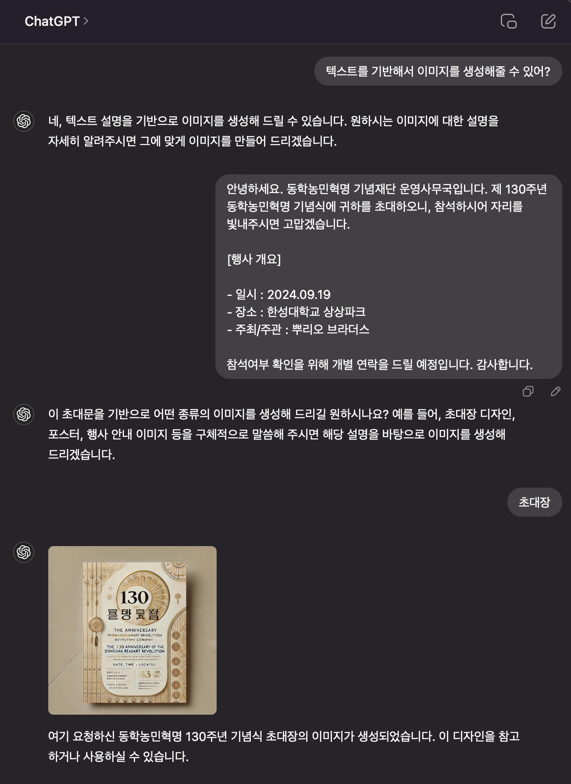

01 배경
프로젝트 소개
AI 문구 / 이미지 자동 생성 웹서비스 구축
문제 제기
텍스트를 기반으로 이미지를 생성할 경우 한글이 제대로 안나오는 문제가 발생

Slide 3




02 프로젝트 개요
웹서비스 구축
텍스트 생성
서버 전송
이미지 생성
사용자 인터페이스(UI) 및 백엔드를 포함한 웹서비스를 구축하여 사용자 요청을 처리하고 결과를 반환할 수 있는 시스템을 개발한다.
웹서비스는 뿌리오 API를 이용하여 사용자 요청에 맞는 맞춤형 텍스트를 생성한다. 해당 텍스트는 사용자가 입력한 요청을 기반으로 자동 생성된다.
생성된 텍스트는 팀의 AWS 서버로 전송된다. AWS 서버는 후속 처리를 위해 텍스트 데이터를 수신한다.
수신한 텍스트를 바탕으로 AWS 서버에서 구축된 이미지 생성 모듈을 사용해 이미지를 생성한다.

Slide 4
02 프로젝트 개요
서버로 전송
웹서비스 전송
비교 분석
생성된 이미지는 다시 AWS 서버로 전송된다.
AWS 서버는 수신한 이미지를 웹서비스로 전송한다. 최종적으로, 웹서비스는 사용자가 요청한 텍스트와 함께 생성된 이미지를 제공한다

Slide 5




03 프로젝트 구조
생성
문자전달
문자/이미지
생성요청
웹서비스 문구/이미지 추천 UI
aws 서버
생성 AI API 서버
이미지 생성 AI 플랫폼
생성 문자/이미지 발송 요청
뿌리오 API 서버

Slide 6
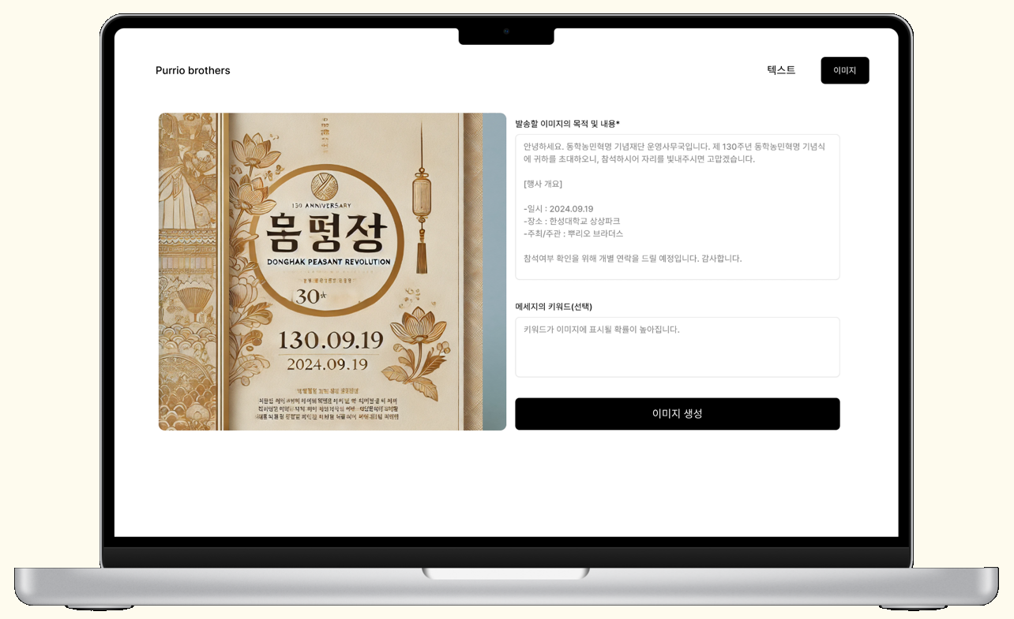
04 예상결과

